Slide 1
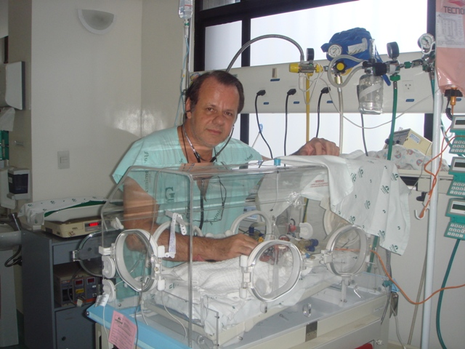
Efeito da aspiração e avaliação de resíduos gástricos no nível de inflamação intestinal, sangramento e peptídeo gastrointestinal
Effect of Aspiration and Evaluation of Gastric Residuals on Intestinal Inflammation, Bleeding, and Gastrointestinal Peptide Level.Parker LA, Weaver M, Murgas Torrazza RJ, Shuster J, Li N, Krueger C, Neu J.J Pediatr. 2020 Feb;217:165-171.e2. doi: 10.1016/j.jpeds.2019.10.036. Epub 2019 Nov 19.PMID: 31757473
Realizado por Paulo R. Margotto
Unidade de Neonatologia do HIB/SES/DF
www.paulomargotto.com.br
Brasília, 2 de julho de 2020
24/12/2007

Slide 2
O contato próximo da ponta do tubo de alimentação com a delicada mucosa gástrica, bem como a pressão negativa necessária para retirar conteúdo gástrico, pode causar danos e sangramento na mucosa gástrica.
Além disso, os enfermeiros neonatais freqüentemente descartam resíduos gástricos aspirados, uma decisão que geralmente é deixada ao julgamento individual e não aos protocolos específicos da UTI Neonatal.

Slide 3
Descartando os resíduos gástricos aspirados, elementos importantes como o ácido clorídrico podem ser perdidos. O ácido clorídrico é essencial na limitação do crescimento bacteriano intestinal; assim, descartá-lo pode permitir a proliferação bacteriana intestinal e, finalmente, causar inflamação no bebê.
Finalmente, porque a aspiração e avaliação de grandes resíduos gástricos frequentemente causam atrasos ou interrupção da alimentação enteral, a secreção de peptídeo gastrointestinal também pode ser alterada, afetando negativamente o desenvolvimento e a função gastrointestinal do bebê

Slide 4
Existe uma escassez de informações sobre os possíveis riscos fisiológicos e benefícios da aspiração e avaliação de resíduos gástricos em recém-nascidos frágeis com muito baixo peso ao nascer.
Portanto, o objetivo deste estudo randomizado e controlado foi determinar o efeito da aspiração e avaliação dos resíduos gástricos na função gastrointestinal, inflamação intestinal e sangramento da mucosa gastrointestinal.
A hipótese desses autores foi que, quando omitida a avaliação e aspiração residual gástrica, os bebês teriam aumento dos níveis séricos de peptídeo gastrointestinal (gastrina e motilina), menos inflamação intestinal e menos fezes positivas para o sangue oculto durante as primeiras 6 semanas de vida.

Slide 5
NOTA DO EDITOR
O Fecal S100A12 funciona como um marcador de triagem excepcional para crianças com doença inflamatória intestinal É secretado por neutrófilos ativados e promove a inflamação através da ativação de receptores extracelulares para a proteína de ligação de produtos finais de glicação avançada. O influxo de neutrófilos na mucosa intestinal está intimamente relacionado à atividade da doença infIamatória intestinal, especialmente durante as fases iniciais da inflamação. A excreção da proteína no lúmen intestinal pode refletir o número de neutrófilos que se infiltram na mucosa, bem como seu status de ativação. S100A12 fecal pode ser um excelente marcador não invasivo da atividade da doença da doença inflamatória intestina.
Calprotectina fecal funciona como um bom marcador de inflamação intestinal Fengming Y et al, 2017
https://doi.org/10.5935/medicalexpress.2017.03.03

Slide 6
Desenho do estudo: Este estudo randomizado, de Centro único, comparou a omissão de resíduos gástricos versus resíduos gástricos pré-alimentados em 143 bebês ≤ 32 semanas de gestação com um peso de nascimento ≤1250 g por 6 semanas após o nascimento. Os níveis séricos de gastrina e motilina foram coletados entre 14 e 21 dias de vida. As fezes foram coletadas às 3 e 6 semanas de idade e analisadas quanto aos níveis de calprotectina e S100A12. Todas as fezes foram testadas quanto ao sangue oculto por 6 semanas.

Slide 7
Resultados:As médias de gastrina (P = 0,999) e motilina (P = 0,694) foram semelhantes entre os grupos e não houve diferenças estatisticamente significativas nas médias ajustadas para calprotectina transformada (P = 0,580) e S100A12 (P = 0,212). Tanto a calprotectina (P = 0,003) quanto a S100A12 (P = 0,002) aumentaram da semana 3 para a semana 6. A porcentagem média de fezes positivas para sangue oculto (P = 0,888) foram semelhantes entre os grupos

Slide 8
DISCUSSÃO

Slide 9
Comparado com bebês nascidos prematuros com muito baixo peso que tiveram omissão e avaliação residuais gástricas, aqueles submetidos à aspiração e avaliação de resíduos gástricos antes de cada alimentação não apresentaram aumento da inflamação gastrointestinal, sangramento ou diminuição dos níveis de peptídeo gástrico .
Omitir aspiração e avaliação residual gástrica antes de cada alimentação não alterava os níveis de gastrina e motilina 3 semanas após o nascimento. Os peptídeos gástricos são importantes para o desenvolvimento estrutural e funcional do sistema gastrintestinal neonatal .
A gastrina é secretada pelas células G no antro do estômago, duodeno e pâncreas e é trófico para o sistema gastrointestinal imaturo, o que significa potencialmente poderia diminuir o risco de intolerância alimentar. Além disso, a gastrina desencadeia a liberação de ácido clorídrico, que mantém a acidez gástrica e é, portanto, um componente importante da imunidade da criança.
Secretada por endocrinócitos na mucosa da região proximal intestino delgado, a motilina acelera o esvaziamento gástrico e regula a motilidade gastrointestinal, diminuindo assim o risco de atraso no esvaziamento gástrico e diminuição da motilidade intestinal, o que contribui para a tolerância alimentar em bebês prematuros.

Slide 10
Como a secreção de peptídeo gastrointestinal é estimulada pela alimentação enteral e avaliação de resíduos gástricos associados à diminuição da ingestão enteral, os autores levantaram a hipótese de que aspirar e avaliar resíduos gástricos diminui os níveis de gastrina e motilina dos bebês.
Embora não tenham encontrado diferenças nos níveis de gastrina ou motilina entre os dois grupos, os bebês do grupo que tiveram aspiração e avaliação gástrica residual omitidas tiveram menos dietas retidas ou descontinuadas na pesquisa anterior desses autores, as alimentações foram avançadas mais rapidamente, o que possivelmente indica melhora da função gastrointestinal.
Os autores especulam que, se os níveis de peptídeo gástrico foram medidos com mais frequência a cada 3 semanas, diferenças nos níveis entre os 2 grupos pode ter sido mais aparente.
Embora os níveis gastrina e motilina aumentam em prematuros a termo e tardios após serem alimentados, pouco se sabe sobre a secreção de peptídeo gástrico em recém-nascido de muito baixo peso.

Slide 11
Os resultados da análise exploratória constataram que os bebês que consumiram uma proporção maior de alimentos constituídos por leite materno apresentaram níveis mais altos de gastrina.
Pesquisas anteriores sobre como o regime alimentar afeta os níveis de gastrina em bebês a termo variam. Embora Hanekamp et al descobriram que os níveis médios de gastrina eram mais baixos em 24 lactentes gravemente enfermos alimentados com leite materno, outros pesquisadores não encontraram correlação entre o regime alimentar e os níveis de gastrina. Mais uma vez, pouco se sabe sobre os determinantes da secreção de peptídeos gastrointestinais em lactentes de muito baixo peso.
É possível que níveis mais altos de proteínas e ácidos graxos presentes no leite materno de mães que tiveram filhos prematuros tenham estimulado mais secreção de gastrina

Slide 12
A calprotectina e a S100A12 estão envolvidas na regulação inflamatória e são consideradas marcadores de inflamação gastrointestinal, incluindo enterocolite necrosante.
Esses autores determinaram que em bebês que não foram submetidos a aspiração e avaliação residual gástrica antes de cada alimentação não exibirem evidências aumentadas de inflamação intestinal, incluindo aumento da calprotectina ou S100A12 em 3 e 6 semanas após o nascimento.
No entanto, embora não sejam estatisticamente significantes, os lactentes submetidos à avaliação residual gástrica apresentaram níveis mais elevados de calprotectina e S100A12, que podem ser clinicamente importantes em lactentes nascidos com muito baixo peso e com risco de intolerância alimentar e doenças inflamatórias intestinais, como enterocolite necrosante.

Slide 13
Uma análise exploratória constatou que o consumo de leite materno da sua própria mãe estava associado a níveis mais altos de S100A12 nas fezes, mas a níveis mais baixos de calprotectina. Esses achados são consistentes com pesquisas anteriores que mostraram discrepâncias nos efeitos dos regimes alimentares na inflamação intestinal em bebês a termo e prematuros. Embora tenham sido relatados níveis mais altos de calprotectina fecal em lactentes a termo amamentados exclusivamente, a amamentação também tem sido correlacionada com os níveis similares; essas discrepâncias também são evidentes em recém-nascidos prematuros e de muito baixo peso.
Groer et al descobriram que 75 bebês prematuros de muito baixo peso que consumiam uma dieta exclusivamente com leite materno da sua própria mãe tiveram aumentos significativos na calprotectina fecal durante as primeiras 6 semanas de vida em comparação com aqueles alimentados com fórmula, leite humano doador ou dieta mista.
Por outro lado, Yang et al em uma pequena amostra de 14 crianças com muito baixo peso, não encontraram relação entre calprotectina fecal e regime alimentar.
O leite materno da própria mãe contém microbiota e citocinas, que podem ser responsáveis por elevações da calprotectina fecal e, portanto, níveis relativamente mais altos podem ser indicativos de maturação e adaptação intestinal saudável.

Slide 14
Bebês de idades gestacionais mais avançadas apresentaram evidências de aumento da inflamação intestinal. No entanto, embora os níveis de calprotectina tenham sido mais altos na semana 3 e na semana 6 em bebês nascidos mais maduros, apenas o aumento na S100A12 entre a semana 3 e a semana 6 se correlacionou com a idade gestacional.
Pesquisas anteriores sugerem que, para bebês nascidos com menos de 35 semanas de gestação, a idade gestacional não afeta os níveis de calprotectina fecal.
Embora o efeito da idade gestacional sobre os níveis de calprotectina fecal em bebês nascidos pré-termo e de muito baixo peso varie, níveis mais altos de ambos calprotectina e S100A12 foram relatados em bebês nascidos mais maduros.

Slide 15
A omissão da aspiração e avaliação residual gástrica não afeta a porcentagem de fezes positivas para o sangue oculto.
Como> 46% das fezes dos bebês apresentaram heme positivo durante as primeiras 6 semanas após o parto, é provável que as fezes contenham sangue por outras razões que não a aspiração residual gástrica (por exemplo, a criança engoliu sangue durante a inserção do tubo de alimentação ou a aspiração rotineira do nariz e boca).
No geral, a porcentagem de fezes positivas para o sangue oculto aumentou significativamente da semana 1 para a semana 2 e permaneceu superior à semana 1 durante as 5 semanas restantes do estudo.
Este achado sugere que procedimentos após o nascimento dos bebês podem levaram à ingestão de sangue e fezes hemepositivas subsequentes

Slide 16
Houve limitações deste estudo. Como as informações sobre a aspiração e avaliação residual gástrica foram registradas nos prontuários dos bebês, a cegueira era impossível. Assim, uma mudança no comportamento do médico devido à atribuição do grupo não pode ser completamente excluída.
Além disso, porque fatores, incluindo regime e volume de alimentação, pode afetar os níveis de calprotectina e S100A12, a sensibilidade e a especificidade desses biomarcadores para prever inflamação intestinal podem ser limitadas.
Além disso, numerosos peptídeos e hormônios estão envolvidos nos processos gastrointestinais e é possível que a inclusão de apenas gastrina e motilina possa não refletir totalmente a função gastrointestinal.
Como os níveis séricos de gastrina e motilina foram coletados em conjunto com uma coleta de sangue de rotina, as possíveis variações diurnas e diferenças com base no tempo desde a última alimentação do bebê, bem como no volume de alimentação, podem ter afetado os resultados.
Além disso, as fezes provavelmente eram heme positivas por outras razões que não a aspiração de resíduos gástricos, indicando que seu uso pode não ter sido uma medida confiável dos danos da mucosa gástrica.
Finalmente, um erro do tipo II é sempre uma possibilidade de não rejeitar uma hipótese que possa ter afetado os resultados.

Slide 17
Os presentes resultados sugerem que a omissão da prática comum de aspirar e avaliar resíduos gástricos antes de cada a alimentação não diminui a secreção do peptídeo gastrointestinal dos bebês, não aumentam o risco de inflamação intestinal ou não aumentam o sangramento gastrointestinal.
Pesquisas anteriores que sugerem avaliar rotineiramente os resíduos gástricos pode limitar a nutrição enteral e impactar negativamente os resultados nutricionais em bebês nascidos prematuros e de muito baixo peso.
.
Este estudo fornece evidências adicionais para mostrar que avaliar rotineiramente os resíduos gástricos dos bebês antes de cada mamada pode ser desnecessário

Slide 18
Portanto...
Omitir aspiração e avaliação residual gástrica antes de cada alimentação não alterava os níveis de gastrina e motilina 3 semanas após o nascimento. Embora não significativo, os lactentes submetidos à avaliação residual gástrica apresentaram níveis mais elevados de calprotectina e S100A12 (marcadores de inflamação intestinal), que podem ser clinicamente importantes em lactentes nascidos com muito baixo peso e com risco de intolerância alimentar e doenças inflamatórias intestinais, como enterocolite necrosante.
Assim, esse estudo fornece evidências adicionais para mostrar que avaliar rotineiramente os resíduos gástricos dos bebês antes de cada mamada pode ser desnecessário

Slide 19
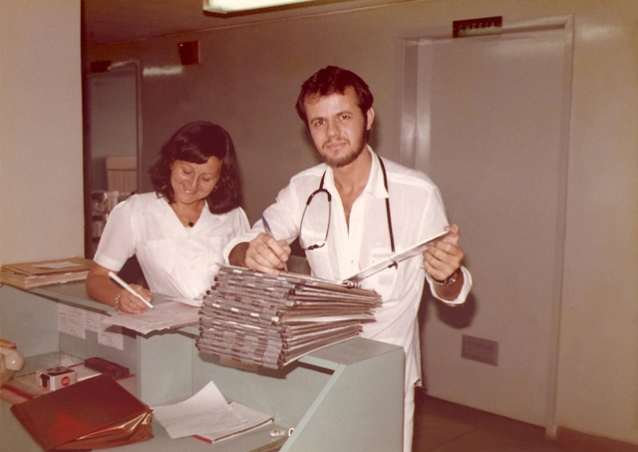
Nota do Editor da página neonatal www.paulomargotto.com.br. Consultem também! Aqui e Agora! Estudando Juntos! Online Sempre!
pmargotto@gmail.com
Dr. Paulo R. Margotto-R2 em Pediatria (Ala B)-Hospital Regional da Asa Sul-1980

Slide 20

Efeito da Avaliação Residual Gástrica na ingesta enteral em bebês prematuros extremos: Um ensaio clínico randomizado
Effect of Gastric Residual Evaluation on Enteral Intake in Extremely Preterm Infants: A Randomized Clinical Trial.Parker LA, Weaver M, Murgas Torrazza RJ, Shuster J, Li N, Krueger C, Neu J.JAMA Pediatr. 2019 Jun 1;173(6):534-543. doi: 10.1001/jamapediatrics.2019.0800.PMID: 31034045 Free PMC article. Artigo Livre!
A avaliação dos resíduos gástricos (97% dos Enfermeiros UTI Neonatal o fazem) foi considerada cuidado padrão por décadas sem evidência de apoio substancial. Grande resíduo gástrico tradicionalmente assume-se que representa: intolerância alimentar; risco de aspiração e pneumonia associada à ventilação mecânica (PAVM); em prematuros extremos, um sinal precoce de enterocolite necrosante. Existe pouca evidência para indicar que a avaliação dos resíduos gástricos melhora os resultados do paciente e se omitir esta avaliação pode causar danos. As evidências sugerem que essa avaliação pode ser desnecessária. Em 143 recém-nascidos (RN) com idade gestacional média de 27 sem foram subdivididos em dois grupos (74 com peso médio de 888,8 g com e 69 com peso médio de 915,2 g sem avaliação de resíduos gástricos). Quanto à ingestão enteral diária, observou-se que o grupo não residual exibiu um aumento mais acentuado em comparação com o grupo residual (atingiu a dieta enteral plena 6 dias antes!) e consumiu mais leite nas semanas 5 e 6, além de apresentarem maior estimativa de peso, menos episódios de distensão abdominal e alta 8 dias antes. Não houve diferença entre os grupos quanto a enterocolite necrosante, PAVM, sepse, displasia broncopulmonar, tempo de ventilação e óbito. Em recém-nascidos prematuros extremos, grandes resíduos pode ser normal devido à imaturidade gastrointestinal e motilidade reduzida. Estudos têm mostrado que ao omitir a avaliação do resíduo gástrico, os bebês saíram do acesso venoso central 6 dias antes! Quando as dietas são interrompidas ou diminuídas devido a grandes resíduos gástricos, o crescimento pode ser negativamente afetado. Esses achados podem ser traduzidos em prática baseada em evidências no cuidado de bebês de muito baixo peso.

Slide 21

OBRIGADO!
Hospital Regional da Asa Sul (HRAS)-26/11/1966

